Slide 1


Slide 2



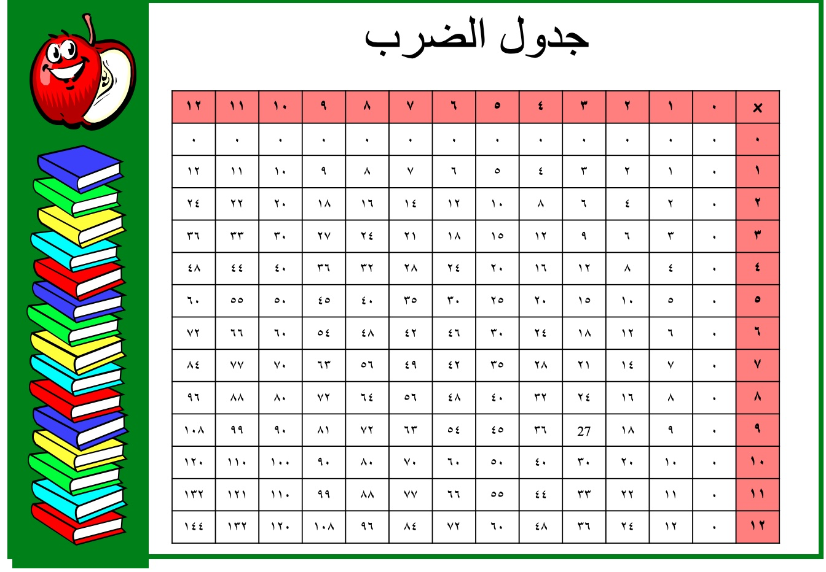









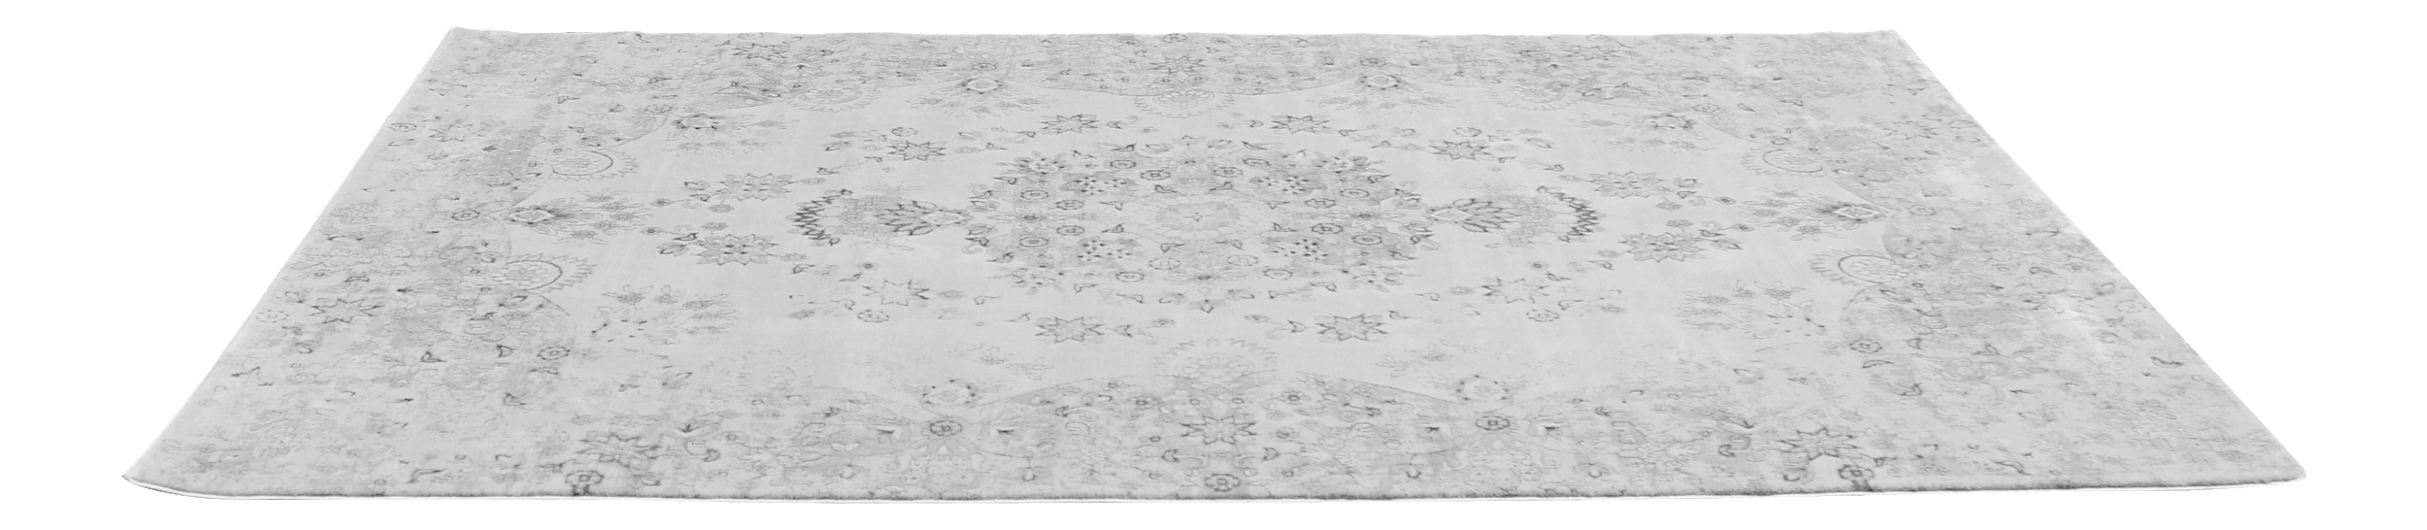
التاريخ / / ١٤٤هـ
رقم الصفحة :
٣-١
تمثيل المعادلات بصيغة الميل المقطع
274

Slide 3



٣-١
تمثيل المعادلات بصيغة الميل المقطع

Slide 4

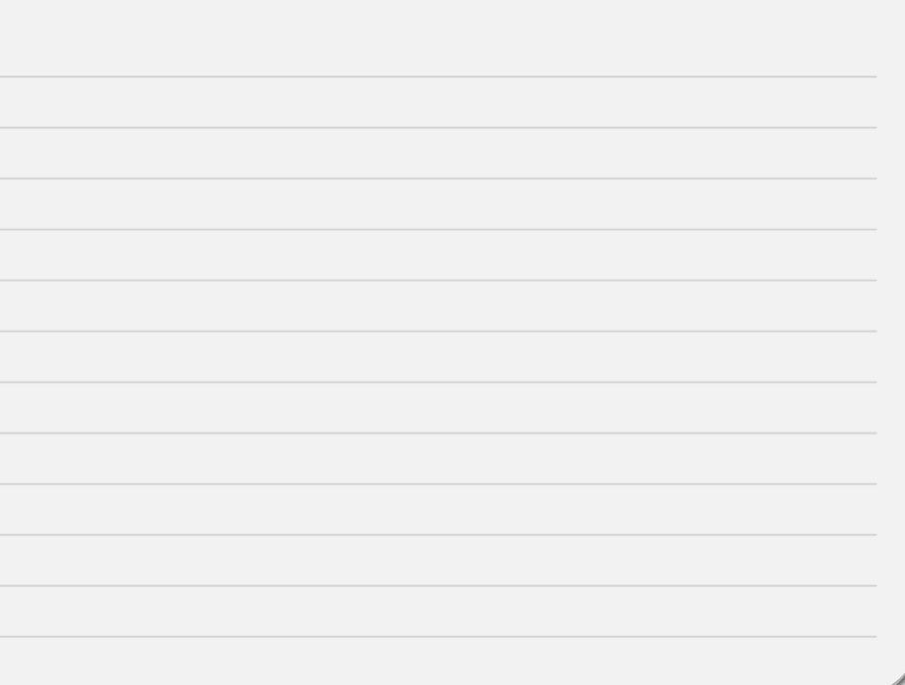

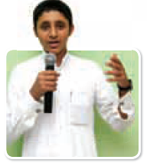
استعد
= ٥٦٠ بيتا
عدد الأبيات= ٣٠ ( ٢ ) + ٥٠٠
كم سيكون عدد الأبيات التي سيحفظها جميل بعد شهرين؟
= ٦٢٠ بيتا
عدد الأبيات= ٣٠ ( ٤ ) + ٥٠٠
كم سيكون عدد الأبيات التي سيحفظها جميل بعد ٤ أشهر
لأن الميل = ٣٠ وهي موجبة
موجبا
هل سيكون الميل في التمثيل البياني للمعادلة ص = ٣٠ س + ٥٠٠ موجبا أم سالبا ؟

Slide 5


صـ ٩٤

Slide 6
كتابة المعادلة وتمثيلها بيانيا
مثال
٣
اكتب معادلة المستقيم الذي ميله ومقطعه الصادي = ــ ٢ بصيغة الميل والمقطع
ثم مثلها بيانيا .
٤
٣
+ ب
م
ص =
ــ ٢
س
ص
٤
التغير الرأسي
●
س
٣
● ــ ٢
٤
التغير الأفقي

Slide 7
اكتب معادلة المستقيم الذي ميله ومقطعه الصادي = ٣ بصيغة الميل والمقطع
ثم مثلها بيانيا .
١
ــ
٢
تحقق من فهمك
صـ ٩٤
+ ب
س
١
ــ
ص =
+ ٣
م
٢
● + ٣
●
التغير الرأسي
ــ ١
٢
التغير الأفقي

Slide 8
اكتب معادلة المستقيم الذي ميله ــ ٣ ومقطعه الصادي = ــ ٨ بصيغة الميل والمقطع
ثم مثلها بيانيا .
تحقق من فهمك
صـ ٩٤
+ ب
ــ ٣
ص =
ــ ٨
س
م
التغير الرأسي
ــ ٣
١
● ــ ٨
التغير الأفقي
●

Slide 9
اكتب معادلة المستقيم الذي ميله ٢ ومقطعه الصادي = ٤ بصيغة الميل والمقطع
ثم مثلها بيانيا .
تاكد
صـ ٩٧
+ ب
س
م
ص =
+ ٤
٢
●
● + ٤
التغير الرأسي
٢
١
التغير الأفقي

Slide 10
٣
اكتب معادلة المستقيم الذي ميله ومقطعه الصادي = ــ ١ بصيغة الميل والمقطع
ثم مثلها بيانيا .
٤
تاكد
صـ ٩٧
٣
+ ب
س
م
ص =
ــ ١
٤
ص
التغير الرأسي
●
س
٣
● ــ ١
٤
التغير الأفقي

Slide 11
اكتب معادلة المستقيم الذي ميله ٥ ومقطعه الصادي = ٨ بصيغة الميل والمقطع
ثم مثلها بيانيا .
تدرب
صـ ٩٨
●
+ ٨
ص =
+ ب
س
م
٥
● + ٨
التغير الرأسي
٥
١
التغير الأفقي

Slide 12
اكتب معادلة المستقيم الذي ميله ٣ ومقطعه الصادي = ــ ٤ بصيغة الميل والمقطع
ثم مثلها بيانيا .
تدرب
صـ ٩٨
+ ب
س
م
ص =
ــ ٤
٣
التغير الرأسي
●
٣
١
● ــ ٤
التغير الأفقي

Slide 13
المقطع الصادي
مثال من اختبار
صـ ٩٦
ــ ١
●
+ ٣
+ ١
المقطع الصادي =
١
ــ
الميل =
١
٣
ــ
ص = س + ١
المعادلة :
٣

Slide 14
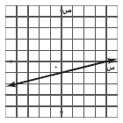
تحقق من فهمك
صـ ٩٦
+ ٤
+ ١
●
ــ ١
المقطع الصادي =
١
الميل =
٤
المقطع الصادي
١
ص = س ــ ١
المعادلة :
٤

Slide 15
اكتب بصيغة الميل والمقطع معادلة المستقيم الممثل بيانيا .
تأكد
المقطع الصادي
صـ ٩٧
+٢
المقطع الصادي =
ــ ٢
٢
=
ــ ٢
الميل =
٣
ــ ٣
٢
ص = س + ٢
المعادلة :
٣
ــ ٣

Slide 16
اكتب بصيغة الميل والمقطع معادلة المستقيم الممثل بيانيا .
المقطع الصادي
تأكد
صـ ٩٧
+ ١
المقطع الصادي =
ــ ١
الميل =
ــ ١
٥
١
ــ
ص = س + ١
المعادلة :
٥
+ ٥

Slide 17
تمثيل المعادلات الخطية بيانيا
مثل المعادلة ٣ س + ٢ ص = ٦ بيانيا
مثال
٣ س + ٢ ص = ٦
صـ ٩٥
٢ ص = ــ ٣ س + ٦
بقسمة جميع الحدود على ٢
● + ٣
٣
ــ
ص = س + ٣
٢
●
التغير الرأسي
ــ ٣
٢
التغير الأفقي

Slide 18
مثل المعادلة ٣ س ــ ٤ ص = ١٢ بيانيا
صـ ٢أ- ٩٥
تحقق من فهمك
٣ س ــ ٤ ص = ١٢
ــ ٤ ص = ــ ٣ س + ١٢
٣
ص = س ــ ٣
٤
●
التغير الرأسي
● ــ ٣
٣
٤
التغير الأفقي

Slide 19
مثل المعادلة ــ ٢ س + ٥ ص = ١٠ بيانيا
صـ ٢ب- ٩٥
تحقق من فهمك
ــ ٢ س + ٥ ص = ١٠
●
٥ ص = ٢ س + ١٠
● + ٢
٢
ص = س + ٢
٥
التغير الرأسي
٢
٥
التغير الأفقي

Slide 20
مثل المعادلة ــ ٤ س + ص = ٢ بيانيا
تاكد
صـ ٩٧
●
ــ ٤ س + ص = ٢
● + ٢
ص = ٤ س + ٢
التغير الرأسي
٤
١
التغير الأفقي

Slide 21
تأكد
مثل المعادلة ٢ س + ص = ــ ٦ بيانيا
صـ ٩٧
٢ س + ص = ــ ٦
ص = ــ ٢ س ــ ٦
التغير الرأسي
ــ ٢
● ــ ٦
١
●
التغير الأفقي

Slide 22
صـ ١٠- ٩٨
تدرب
مثل المعادلة ــ ٥ س + ص = ١ بيانيا
●
ــ ٥ س + ص = ١
ص = ٥ س + ١
● + ١
التغير الرأسي
٥
١
التغير الأفقي

Slide 23
تمثيل المعادلات الخطية بيانيا
مثال
مثل المعادلة ص = ــ ٣ بيانيا .
صـ ٩٥
ــ ٣
المقطع الصادي =
الميل = ٠
وهذا يعني أن المستقيم أفقي
ويقطع المحور الصادي في ــ ٣
● ــ ٣

Slide 24
صـ ٣أ- ٩٥
تحقق من فهمك
مثل المعادلة ص = ٥بيانيا .
● ٥
٥
المقطع الصادي =
الميل = ٠
وهذا يعني أن المستقيم أفقي
ويقطع المحور الصادي في ٥

Slide 25
مثل المعادلة ٢ص = ١ بيانيا .
تحقق من فهمك
٢ص = ١
صـ ٣ب- ٩٥
بقسمة جميع الحدود على ٢
١
ص =
٢
١
●
١
٢
المقطع الصادي =
٢
الميل = ٠
وهذا يعني أن المستقيم أفقي
ويقطع المحور الصادي في
١
٢

Slide 26
مثل المعادلة ص = ٧ بيانيا .
صـ ١١- ٩٥
تدرب
● ٧
٧
المقطع الصادي =
الميل = ٠
وهذا يعني أن المستقيم أفقي
ويقطع المحور الصادي في ٧

Slide 27
بلغت تكلفة وجبات العشاء في مهرجان خيري ١١٦٠ ريالا فإذا بيعت الوجبة بـ ٥ريالات
٥٠٠٠
تحقق من فهمك
اكتب معادلة تبين الربح عند بيع ن وجبة
٤٠٠٠
ص = ٥ ن ــ ١١٦٠
٣٠٠٠
●
٢٠٠٠
مثل المعادلة بيانيا
●
١٠٠٠
●
أوجد مقدار الربح إذا بيعت ٨٠٠ وجبة
٠
ص = ٥ ن ــ ١١٦٠
●
٢٠٠
٤٠٠
٦٠٠
٨٠٠
-١٠٠٠
ص = ٥ ( ٨٠٠ ) ــ ١١٦٠
●
٢٨٤٠
ص = ٤٠٠٠ ــ ١١٦٠ =
-٢٠٠٠
٢٨٤٠ ريالا
مقدار الربح =

Slide 28
اشترى محمد أجهزة كهربائية بالتقسيط حيث دفع ٧٥٠ ريالا ويدفع ١٠٠ ريال أسبوعيا
تأكد
١٤٠٠
اكتب معادلة للمبلغ الكلي الذي سيدفعه
بعد س أسبوعا .
١٢٠٠
●
١٠٠٠
●
ص = ١٠٠ ن + ٧٥٠
●
٨٠٠
●
مثل المعادلة بيانيا
●
٦٠٠
أوجد المبلغ الذي سيدفعه بعد ٨ أسابيع
٤٠٠
ص = ١٠٠ ن + ٧٥٠
٢٠٠
ص = ١٠٠ (٨ ) + ٧٥٠
٠
١٥٥٠
ص = ٨٠٠ + ٧٥٠ =
١
٢
٣
٤
١٥٥٠ ريالا
المبلغ =

Slide 29
اكتب معادلة المستقيم الذي يمر في نقطة الأصل وميله ٣ .
صـ ١٩ -٩٨
تدرب
٠
المقطع الصادي =
+ ب
س
م
ص =
+ ٠
٣
ص = ٣ س
●
● ٠
التغير الرأسي
٣
١
التغير الأفقي

